Slide 1
NEKATERE POMEMBNE ANORGANSKE SPOJINE

Slide 2
prirodoslovna znanost in veja kemije
preučuje lastnosti in obnašanje anorganskih spojin
med anorganske spojine spadajo vse spojine, razen neugotovljivega števila organskih spojin (ogljikovih spojin z vodikom), ki jih obravnava organska kemija

Slide 3
ŽVEPLOVA(VI) KISLINA H₂SO₄
LASTNOSTI
močna kislina
močan oksidant
higroskopna kislina
UPORABA
umetna gnojila, za pridobivanje kovin,
za izdelavo lakov, belilo

Slide 4
AMONIJAK NH₃
LASTNOSTI:
brezbarven plin neprijetnega vonja
zgosti se v brezbarvno tekočino, katera močno lomi svetlobo
ime izvira iz oaze Amon
kot kapljevina je podoben vodi
pri izparevanju sprošča veliko toplote
uporben v hladilni tehniki
PRIDOBIVANJE:
iz živalskih iztrebkov
tehnično so ga pridobivali kot stranski produkt proizvajanja koksa iz črnega premoga
kasneje iz kalcijevega cianoamida (CaCN₂) v reakciji z vodo
danes ga pridobivamo direktno iz dušika (N) in vodika (H)
pri 500°in določenem tlaku

Slide 5
UPORABA:
uporablja se pri proizvodnji gnojil, eksplozivov in polimerov
sestavina nekaterih gospodinskih čistil za stekla
ZANIMIVOSTI:
v majhnih količinah se nahaja v ozračju,
nastane pa s trohnjenjem dušikovih rastlinskih in živalskih
ostankov
in amonieve soli se nahajajo v deževnici,
amoniev klorid in amoniev sulfat v vulkanskih območjih

Slide 6
DUŠIKOVA(V) KISLINA HNO₃
LASTNOSTI
močan oksidant
močna kislina
UPORABA
za proizvodnjo umetnih gnojil
za razstreliva

Slide 7
FOSFORJEVA(V) KISLINA H₃PO₄
LASTNOSTI
brezbarvna trda snov
obstojna trdna snov
kislina se meša z vodo
PRIDOBIVANJE
pridobivajo jo z dodajanjem vode fosforjevemu(V) oksidu
P₄O₁₀

Slide 8
UPORABA
premazi kovinskih površin proti rjavenju
kot dodatek pijačam, da dobijo oster okus (coca-cola)
za sintezo fosfatov
pridobivanje umetnih gnojil
ZANIMIVOSTI
najdemo ga v DNK (nosilka denskih inf.) in v ATP
(kratkotrajno skladiščenje)

Slide 9
UMETNA GNOJILA
PRIDOBIVANJE
Industrijsko pridobljene snovi
SESTAVA
dušikove in fosforjeve spojine, minerali
UPORABA
intenzivno kmetijstvo

Slide 10
KLOROVE KISLINE IN KLORATI
LASTNOSTI
klorova (VII) kislina (HClO₄) je brezbarvna tekočina
dobro se meša z vodo
pri segrevanju eksplozivno razpade
močna kislina
PRIDOBIVANJE
reakcija med barijevim kloratom in žveplovo kislino

Slide 11
KLOR
HClO -> šibka kislina, najmanj obstojna, najmočnejši oksidant
klor porabljamo za izdelavo varikine
(uporablja se kot razkužilo in belilno sredstvo)
dobimo z uvajanjem klora v raztopino NaOH

Slide 12
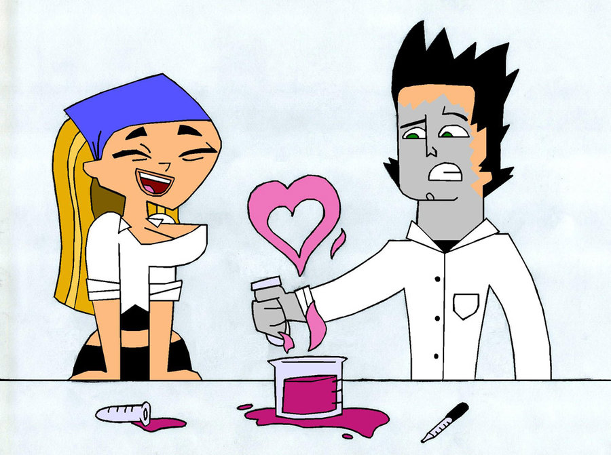

Slide 13
